Slide 1
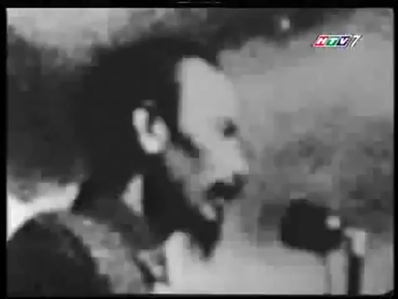
Notes:
Cách 1: Nêu cảm xúc của em sau khi xem video trên?

Slide 2



Bản đồ
Cảm xúc
Chủ đề:
Lòng yêu nước và chủ quyền dân tộc
Notes:
Cách 2: Hoạt động “Bản đồ cảm xúc” (Bản đồ thể hiện cảm xúc về 1 chủ đề)
Chủ đề: Lòng yêu nước và chủ quyền dân tộc

Slide 3
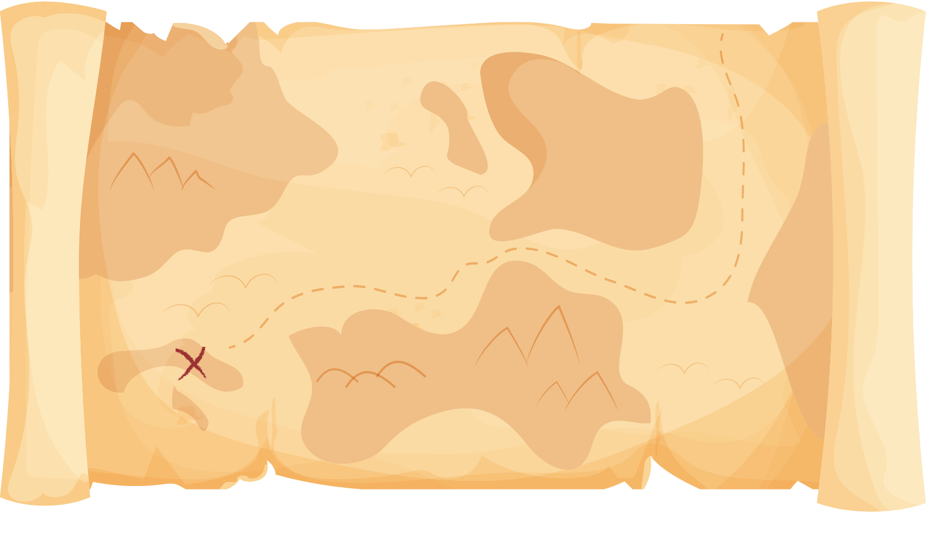





Tự hào
Notes:
Chia lớp thành 2 nhóm lớn
Yêu cầu HS vẽ, chuẩn bị trước bản đồ cảm xúc của nhóm mình từ tiết trước
Gợi ý chuẩn bị: Đặt câu hỏi: Em có những cảm xúc gì khi nghĩ về hình ảnh của đất nước, cảm xúc gì khi nghĩ về lịch sử hào hùng của ông cha ta, các sự kiện hoặc nhân vật lịch sử mà họ ngưỡng mộ. Hãy viết những cảm xúc của mình vào những mốc đã được đặt sẵn trên bản đồ như tự hào, kiêu hãnh, tôn vinh, biết ơn, kính trọng, ngưỡng mộ, tri ân, khắc ghi, cảm phục, trân trọng……….
Hoặc, HS có thể dán, vẽ các hình ảnh của các vị anh hùng dân tộc, các trận chiến lịch sử, hoặc các biểu tượng văn hóa Việt Nam như trống đồng, áo dài.
Trên lớp: Mời đại diện trình bày bản đồ cảm xúc của nhóm mình
(Cuối bài học: GV có thể cho HS liên tưởng những gì mình đã thể hiện trong bản đồ cảm xúc với tinh thần của bài thơ.)

Slide 4

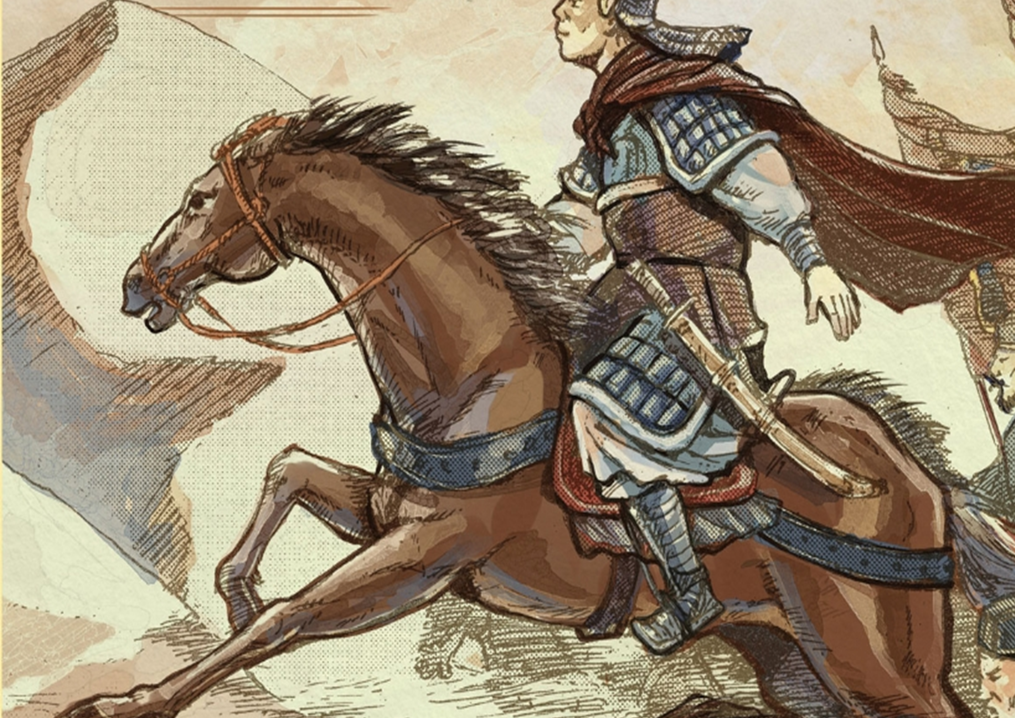
Bài 1:
Thơ và thơ song thất lục bát
Văn bản
Sông núi nước Nam
(Nam quốc sơn hà)
- Khuyết danh-
Notes:
Qua hoạt động sáng tạo “Bản đồ cảm xúc”, các em đã thể hiện rất rõ những cảm xúc và suy nghĩ sâu sắc về lòng yêu nước và chủ quyền dân tộc. Mỗi một hình ảnh, một từ khóa mà chúng ta chọn để đưa vào bản đồ cảm xúc đều mang một ý nghĩa đặc biệt. Cũng với những cảm xúc ấy, trong tiết học ngày hôm nay, chúng ta sẽ cùng nhau khám phá bài thơ "Sông núi nước Nam“ (Nam quốc sơn hà) để cảm nhận rõ hơn về sự kiêu hãnh, lòng quyết tâm và tinh thần bất khuất của nhân dân ta trong việc bảo vệ đất nước.

Slide 5
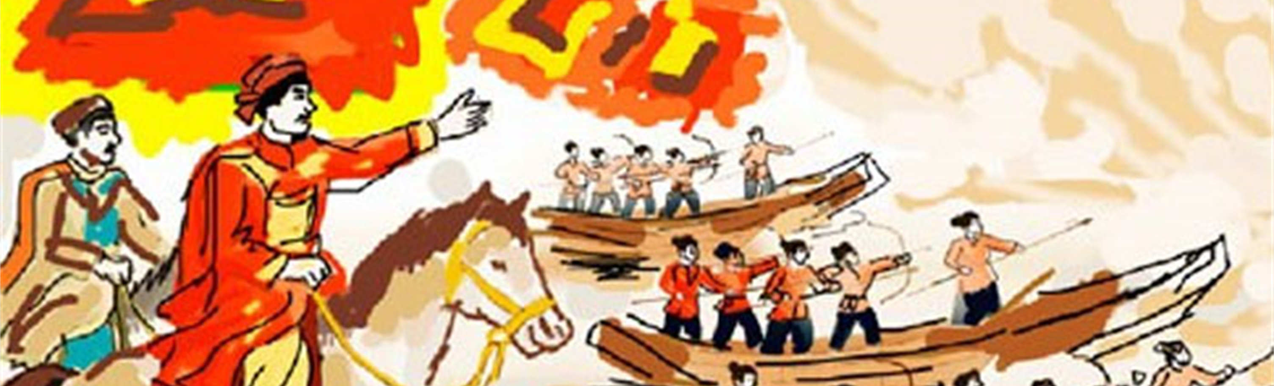
I.
ĐỌC- TÌM HIỂU CHUNG

Slide 6
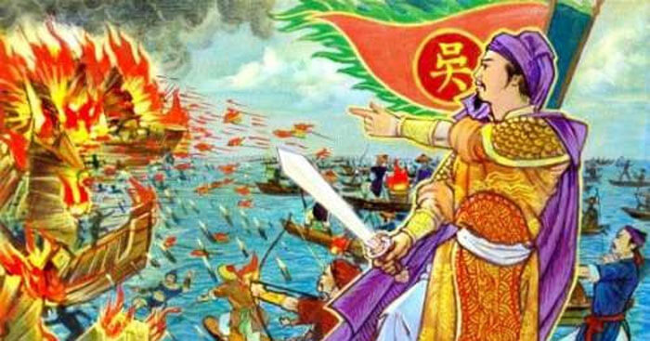
1. Đọc
a. Đọc
Giọng đọc hào hùng, đanh thép, tự hào về dân tộc.

Slide 7

Phiên âm:
Nam quốc sơn hà Nam đế cư,
Tiệt nhiên định phận tại thiên thư.
Như hà nghịch lỗ lai xâm phạm,
Nhữ đẳng hành khan thủ bại hư.
Sông núi nước Nam
(Nam quốc sơn hà)
Dịch nghĩa:
Sông núi nước Nam, hoàng đế nước Nam ở,
Tại sách trời đã định phận rạch ròi.
Cớ sao lũ giặc ngạo ngược dám đến xâm phạm.
Chúng bay sẽ nhìn thấy việc chuốc lấy bại vong.
Dịch thơ:
Sông núi nước Nam, vua Nam ở,
Rành rành định phận tại sách trời.
Cớ sao lũ giặc đến xâm phạm,
Chúng bay sẽ bị đánh tơi bời!

Slide 8

1. Đọc, chú thích
b. Chú thích
Nam quốc
ở (ngự trị, cai quản, gánh vác...)
Nam đế
địa phận, lãnh thổ đã được phân định rõ ràng
hoàng đế, vua nước Nam.
Cư
chuốc lấy, nhận thấy thất bại
Định phận
sách trời, ghi nhận cương vực, lãnh thổ của nước Nam ta đã được trời đất định phận rõ ràng
Thiên thư
nước Nam, chỉ nước ta khi đó, để phân biệt với Bắc quốc
Thủ bại hư
Notes:
Nối từ với nghĩa tương ưng

Slide 9
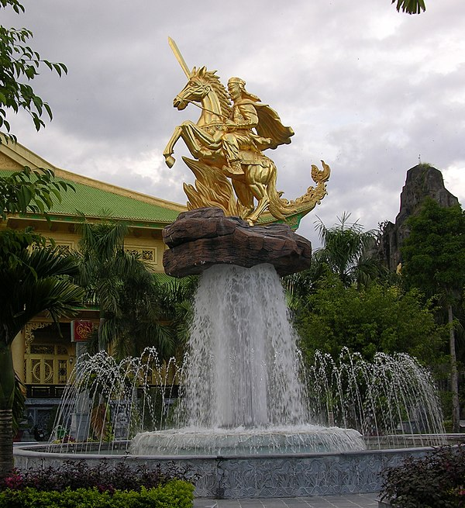
2. Tìm hiểu chung
a. Tác giả
- Hiện chưa rõ tác giả. Nhiều tài liệu cho là của Lý Thường Kiệt.

Slide 10
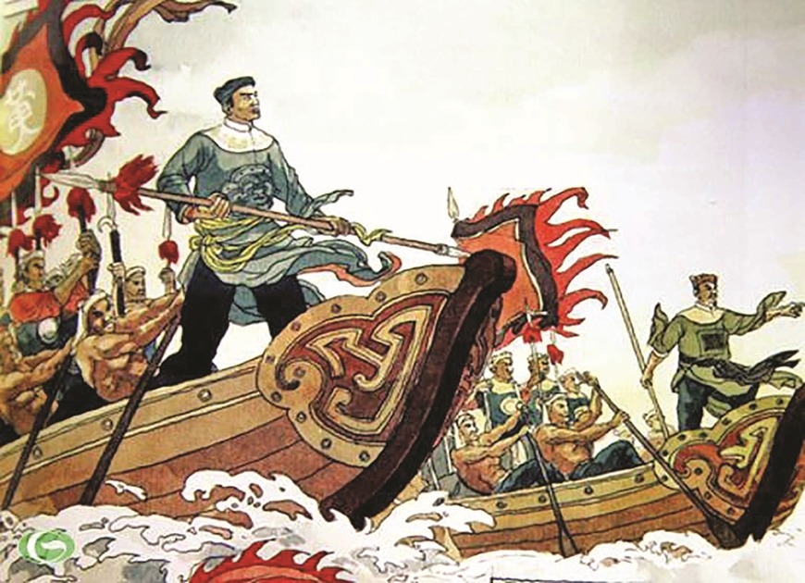
2. Tìm hiểu chung
b. Tác phẩm
Xuất xứ
Theo Lịch sử Việt Nam, tập 2, NXB Khoa học xã hội, Hà Nội, 2013
Hoàn cảnh ra đời
Trong cuộc kháng chiến chống Tống bên sông Như Nguyệt (1076)
Thể thơ
Thất ngôn tứ tuyệt Đường luật

Slide 11
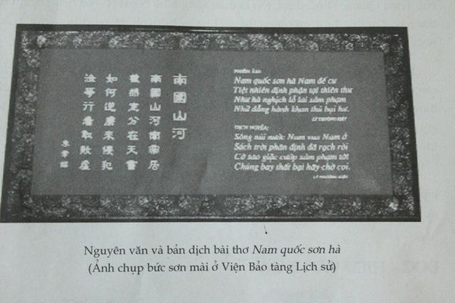
2. Tìm hiểu chung
b. Tác phẩm
Nhan đề
Bài thơ vốn không có nhan đề. Tên gọi “Nam quốc sơn hà” là do những người biên soạn đặt, lấy từ bốn chữ đầu tiên của bài thơ.

Slide 12
2. Tìm hiểu chung
b. Tác phẩm
Bố cục
2 phần
+ Phần 1 (Hai câu đầu): Khẳng định chủ quyền (quyền cai quản, điều hành) trên phần lãnh thổ của đất nước)
+ Phần 2 (Hai câu sau): Khẳng định tinh thần quyết tâm bảo vệ chủ quyền đó trước quân xâm lược.

Slide 13
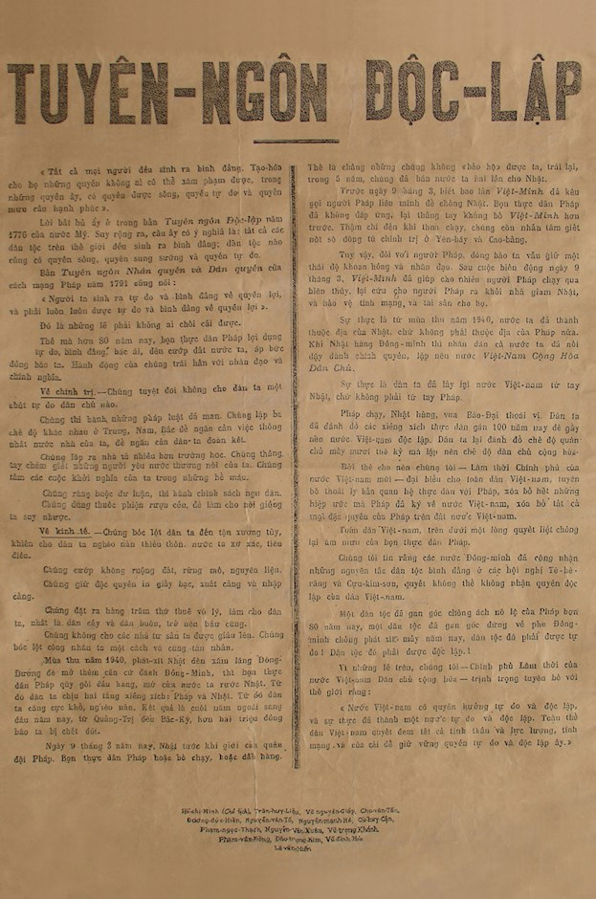
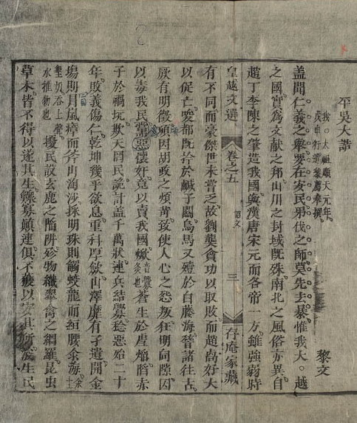
Thảo luận nhanh: Bài thơ được coi là bản “tuyên ngôn độc lập” đầu tiên của đất nước ta. Em hiểu thế nào là bản “tuyên ngôn độc lập”?
“Tuyên ngôn độc lập” là lời tuyên bố về chủ quyền của đất nước, của dân tộc và khẳng định không một thế lực nào được phép xâm phạm vào quyền độc lập ấy.

Slide 14

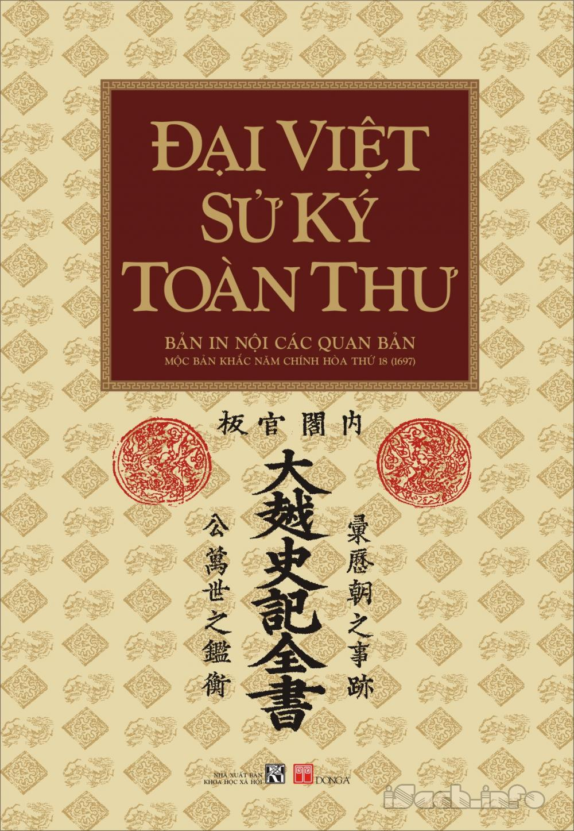
Thảo luận nhanh: Qua các tài liệu đã tìm hiểu, hãy trình bày hoàn cảnh xuất hiện bài “Sông núi nước Nam” và cho biết: Vì sao bài thơ được gọi là “Thơ thần”
- Bối cảnh xuất hiện
+ Theo sách “Lĩnh Nam chích quái”, năm 981 trong cuộc kháng chiến chống quân Tống xâm lược, đã được hai vị thần sông Như Nguyệt (Trương Hống, Trương Hát) hiển linh phù trợ, ngâm bài thơ giữa không trung khiến quân giặc tan vỡ.
+“Đại Việt sử kí toàn thư” ghi việc Lý Thường Kiệt năm 1076 khi lập đền phòng tuyến trên sông Như Nguyệt chống lại quân Tống, một đêm, quân sĩ nghe thấy trong đền có tiếng thần ngâm thơ. Quả nhiên quân Tống thảm bại.
- Đây là bài thơ thần vì đây là một trong những áng thơ đầu tiên thể hiện tấm lòng yêu nước mạnh mẽ, sục sôi trong hoàn cảnh đất nước có giặc ngoại xâm.
Notes:
được chép trong sách “Lĩnh Nam chích quái” (Lựa chọn những chuyện quái lạ ở Lĩnh Nam, cuối thế XIV). Sách ghi việc Lê Hoàn năm 981 trong cuộc kháng chiến chống quân Tống xâm lược, tương truyền đã được hai vị thần sông Như Nguyệt (sông Cầu) là Trương Hồng, Trương Hát hiển linh phù trợ, ngâm bài thơ giữa không trung khiến quân giặc tan vỡ. Sách “Việt điện u linh tập” (Tập truyện về cõi u linh của đất Việt, 1329), sau này được “Đại Việt sử kí toàn thư” chép lại, ghi việc Lý Thường Kiệt năm 1076 khi lập phòng tuyến trên sông Như Nguyệt chống lại quân Tống, một đêm quân sĩ nghe thấy trong đền tiếng thần ngâm bài thơ trên. Quả nhiên, quân Tống thảm bại. Người xưa gọi đây là “Thơ thần”.

Slide 15
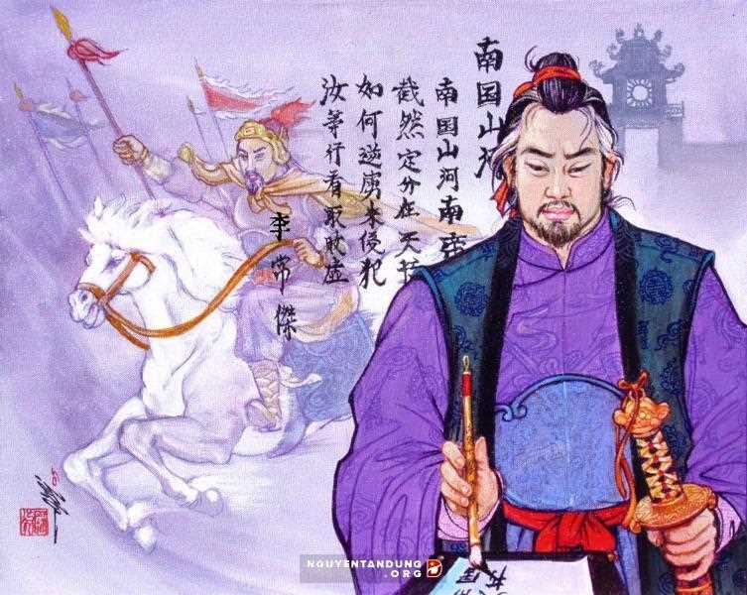
II.
Tìm hiểu chi tiết

Slide 16
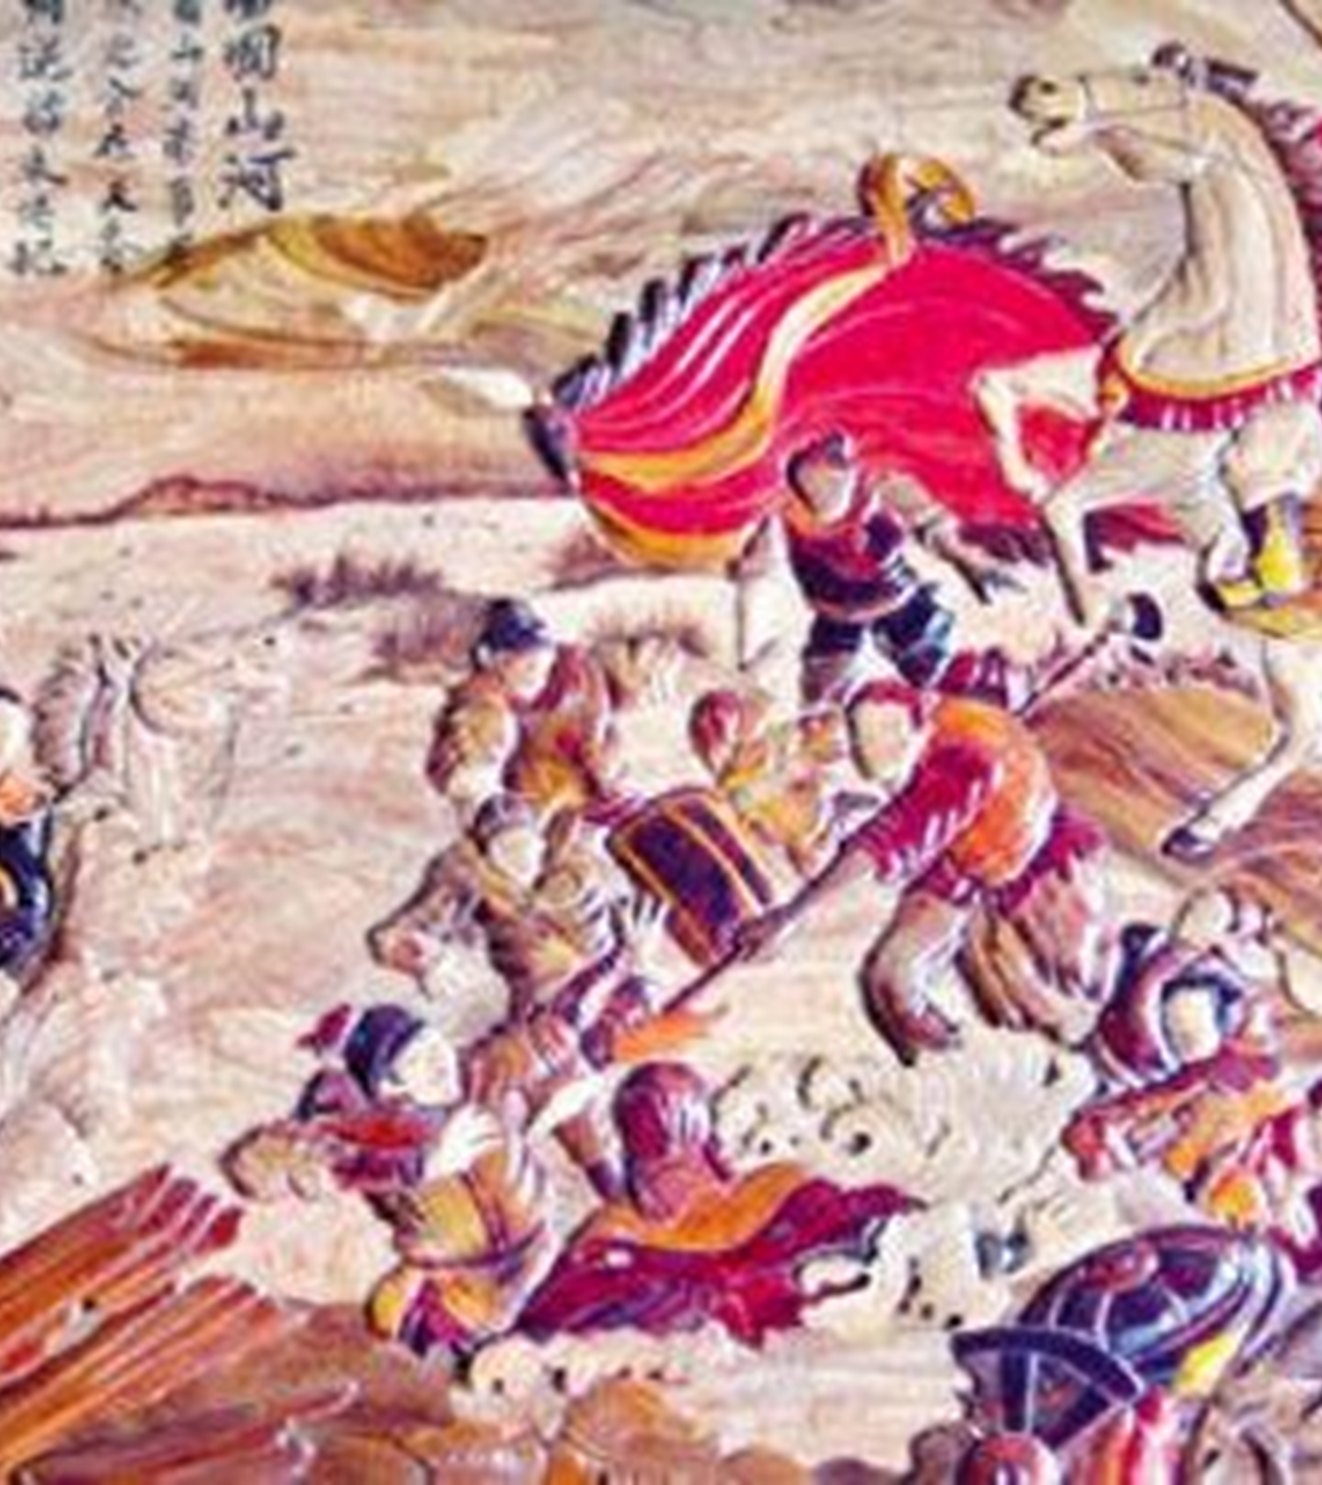
1.
Đặc điểm hình thức thể loại của bài thơ
Notes:
Xác định đặc điểm thể loại của bài thơ (số dòng, số chữ, niêm, luật và cách hiệp vần ở bản phiên âm)

Slide 17
Nam quốc sơn hà Nam đế cư,
Tiệt nhiên định phận tại thiên thư.
Như hà nghịch lỗ lai xâm phạm?
Nhữ đẳng hành khan thủ bại hư.
- Thể thơ: thất ngôn tứ tuyệt luật Đường.
- Dấu hiệu nhận biết:
+ Số câu: 4
+ Số chữ trong 1 câu :7
T
B
B
T
- Niêm: chữ thứ 2 trong câu một là “trắc” niêm với chữ thứ 2 của câu 4 cũng là “ trắc”, chữ thứ 2 của câu 2 là “bằng” niêm với chữ thứ 2 của câu 3 cũng là “bằng”.

Slide 18
Nam quốc sơn hà Nam đế cư,
Tiệt nhiên định phận tại thiên thư.
Như hà nghịch lỗ lai xâm phạm?
Nhữ đẳng hành khan thủ bại hư.
- Vần: chỉ hiệp theo một vần ở các câu 1,2 và 4 (cư, thư, hư).
T
B
- Đối: Thơ tứ tuyệt không có quy định đối cụ thể và khắt khe như thơ thất ngôn bát cú.
B
T
→ Bài thơ tuân thủ quy định về niêm, vần, đối của một bài thơ Thất ngôn tứ tuyệt luật trắc vần bằng theo luật Đường

Slide 19
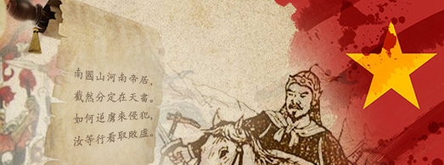
2.
Ý nghĩa và tư tưởng của bài thơ

Slide 20
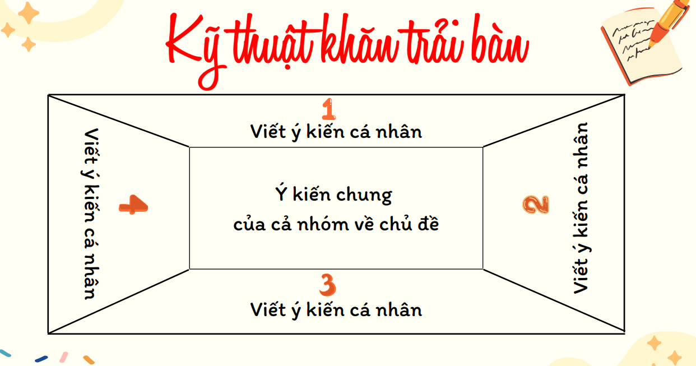
1. Hai dòng thơ đầu khẳng định điều gì? Các từ ngữ “Nam quốc”, “Nam đế” “tiệt nhiên”, “định phận”. “thiên thư” đóng vai trò gì trong việc khẳng định điều đó?
2. Phân tích hai dòng thơ cuối để làm rõ nội dung (tư tưởng và tình cảm) mà tác giả muốn thể hiện.
Notes:
4 nhóm

Slide 21
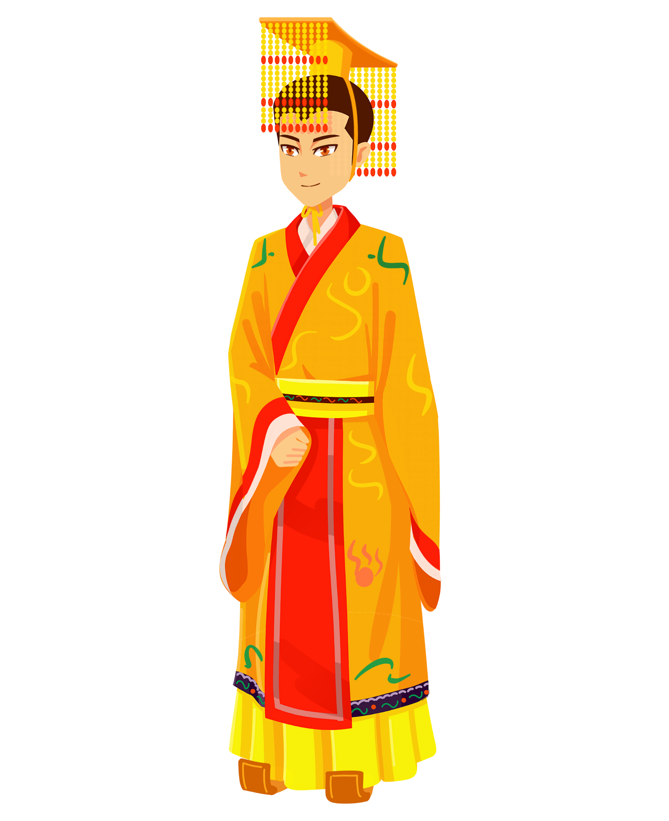
a. Hai câu đầu: Khẳng định chủ quyền trên phần lãnh thổ của đất nước
Nam quốc sơn hà Nam đế cư,
Tiệt nhiên định phận tại thiên thư.
Nam quốc
(nước Nam)
Bắc quốc
(nước Trung Hoa)
Chủ quyền độc lập của dân tộc.
Nam đế
(vua Nam)
Bắc đế
(vua Bắc)
Tự hào, tự tôn dân tộc
- Đế = Vua (nước lớn)
- Vương = Vua (nước nhỏ, chư hầu)
→ Nam đế > Nam vương

Slide 22
→ Giới thiệu vấn đề chủ quyền và khẳng định tính tất yếu không thể thay đổi của chủ quyền đất nước. Nhấn mạnh vị thế của dân tộc và sự ngang hàng của vua nước Nam với vua phương Bắc.

Slide 23
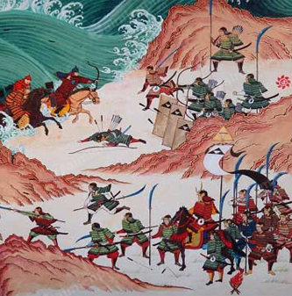
Nam quốc sơn hà Nam đế cư,
- Sông núi nước Nam + Vua nước Nam = 2 vấn đề quan trọng nhất
- Cách ngắt nhịp 4/3 (2/2/3): cách ngắt nhịp tiêu biểu của thể thơ Thất ngôn tứ tuyệt → Tạo âm điệu chậm rãi, trang nghiêm

Slide 24
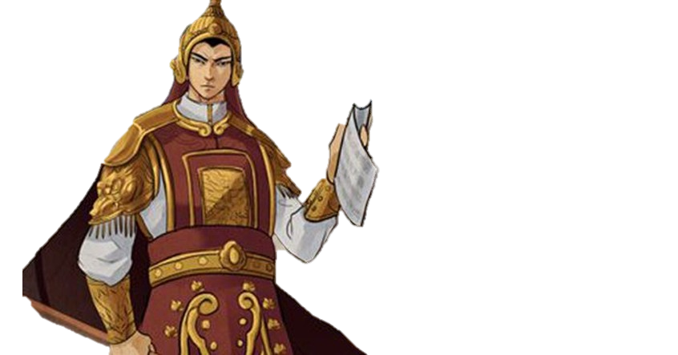
Tiệt nhiên định phận tại thiên thư
+ Tiệt nhiên: rõ ràng, điều hiển nhiên
+ Định phận: địa phận, lãnh thổ đã được phân định rõ ràng
+ Thiên thư: sách trời
→ Sự phân định địa phận, lãnh thổ nước nam trong “thiên thư”.
→ Không thay đổi được và không thể thay đổi bằng hành vi xâm lược.

Slide 25
Nam quốc sơn hà Nam đế cư,
Tiệt nhiên định phận tại thiên thư.
➔ Hai câu thơ đầu là sự khẳng định chủ quyền đất nước, quyền độc lập, bình đẳng của dân tộc ta.
➔ Thái độ: Tự hào, hiên ngang, tư thế ngẩng cao đầu của tác giả bài thơ, của cả dân tộc Việt Nam.

Slide 26


b. Hai câu cuối: Tư tưởng, tình cảm của tác giả
Như hà nghịch lỗ lai xâm phạm
+ Như hà – cớ sao: Từ hỏi cho thấy sự phi lí không thể chấp nhận được.
→ Câu hỏi tu từ: Hỏi để khẳng định, tố cáo bản chất ngông cuồng, không có đạo lí của bọn phong kiến phương Bắc (nhà Tống) đã bao đời ỷ mạnh, cậy lớn để làm càn.
+ Nghịch lỗ - lũ giặc: Cách gọi tỏ sự khinh bỉ bởi chúng làm trái đạo trời, phạm vào những điều thiêng liêng đã ghi trong sách trời.
➔ Thái độ rõ ràng, quyết liệt.

Slide 27
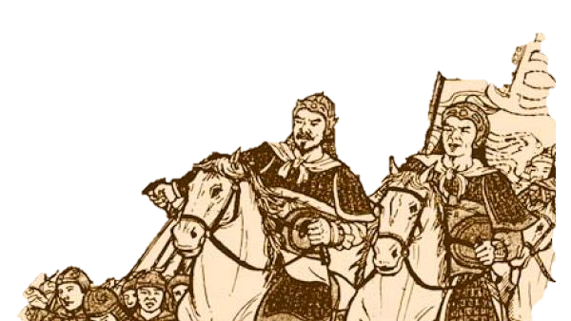
Nhìn thấy, chính mắt chứng kiến
Tan tành không còn gì
Nhữ đẳng hành khan thủ bại hư.
Chuốc lấy
+ Chỉ rõ: quân giặc sẽ phải chính mắt chứng kiến việc thất bại tan tành do bọn chúng tự gây ra, rồi tự chuốc lấy
+ Nhịp thơ 2/2/3: Nhanh, mạnh, dứt khoát
→ Là lời cảnh báo, răn đe, khẳng định sự tất thắng của ta >< thất bại của kẻ thù

Slide 28
Tư tưởng, tình cảm của tác giả
Kiên quyết, mạnh mẽ, tràn đầy niềm tin và niềm tự hào dân tộc.
Khẳng định chủ quyền về lãnh thổ đất nước và ý chí quyết tâm bảo vệ chủ quyền đó trước mọi kẻ thù xâm lược.
Là tình cảm yêu nước mãnh liệt lòng tự tôn dân tộc sâu sắc và ý thức về chủ quyền của dân tộc.

Slide 29



Thử thách phút
Theo em, hai dòng thơ đầu và hai dòng thơ cuối có mối liên hệ với nhau như thế nào?
- Hai dòng thơ đầu khẳng định chủ quyền lãnh thổ của nước Nam
- Hai dòng thơ cuối thể hiện quyết tâm bảo vệ chủ quyền đó.
→ Mối liên hệ bổ sung, thể hiện ý chí và lòng tự hào dân tộc của tác giả, cũng như ý thức trách nhiệm trong việc bảo vệ đất nước.

Slide 30
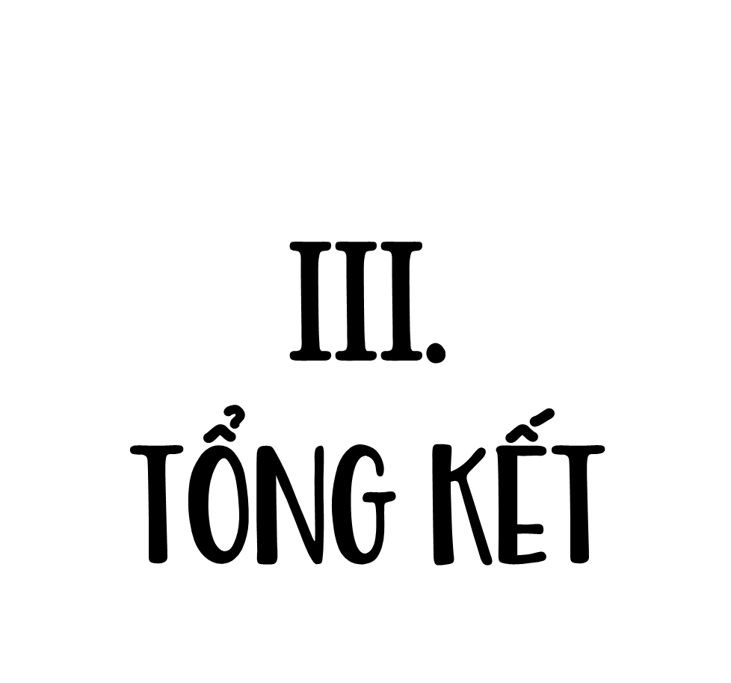

Slide 31
1. Nghệ thuật
2. Nội dung
- Sử dụng thể thơ thất ngôn tứ tuyệt
- Thể hiện niềm tin vào sức mạnh chính nghĩa của dân tộc ta.
- Ngôn ngữ cô đọng, súc tích.
- Giọng thơ dõng dạc, hùng hồn, đanh thép.
- Bài thơ có thể xem là bản Tuyên ngôn độc lập đầu tiên của nước ta.

Slide 32

Sticky Notes
Em có suy nghĩ gì sau khi học bài “Sông núi nước Nam”? Theo em, nội dung tư tưởng bài thơ có ý nghĩa như thế nào với thế hệ trẻ ngày nay?
Notes:
GV chuẩn bị 1 hộp đựng, trong đó chứa các mảnh giấy với các từ khoá: TRUYỀN THỐNG, NUÔI DƯỠNG, CHỦ QUYỀN, TRÁCH NHIỆM, XÂY DỰNG, THIÊNG LIÊNG
Hs sẽ bốc 1 từ khoá, trình bày những suy nghĩ của bản thân sau khi học xong bài và liên hệ nội dung, tư tưởng bài thơ có ý nghĩa như thế nào với thế hệ trẻ ngày nay, trong đó có chứa từ khoá bốc được.
Thời gian: 30 giây/từ khoá
- Chủ quyền lãnh thổ là điều thiêng liêng, cần phải bảo vệ bằng mọi giá.
- Đối với thế hệ trẻ, bài thơ là lời nhắc nhở:
+ phải luôn cố gắng học tập tốt, giữ vững truyền thống văn hóa của dân tộc.
+ cần nuôi dưỡng tinh thần yêu nước, sự dũng cảm và trách nhiệm trong việc bảo vệ và xây dựng đất nước.

Slide 33




NÔNG TRẠI CỦA TÔI

Slide 34
























Slide 35



1. “Sông núi nước Nam” được mệnh danh là?
Bài thơ thần - Bản tuyên ngôn độc lập đầu tiên của nước ta

Slide 36
2. Thể thơ tác giả dùng để viết Sông núi nước Nam là thể thơ nào?
Thất ngôn tứ tuyệt

Slide 37
3. Tác giả của bài thơ Sông núi nước Nam của tác giả Lý Thường Kiệt, đúng hay sai?
Sai, chưa rõ tác giả
Tương truyền (chưa khẳng định) của Lý Thường Kiệt

Slide 38
4. Tác giả phân tích cách nói "định phận tại thiên thư" để chứng minh cho luận điểm nào?
Khẳng định quyền độc lập và tính chất chính nghĩa của việc phần chia lãnh thổ

Slide 39
5. Biện pháp nghệ thuật nào được sử dụng trong câu thơ: “Như hà nghịch lỗ lai xâm phạm?”
Câu hỏi tu từ

Slide 40
6. Ngoài bố cục: 2 phần, bài thơ còn có cách chia bố cục nào khác không?
4 phần
- Khai (câu 1): giới thiệu vấn đề chủ quyền với giọng điệu rõ ràng, cương quyết
- Thừa (câu 2): bổ sung ý đã nhắc đến ở câu 1 và giữ mạch cảm xúc.
- Chuyển (câu 3): chuyển ý sang vấn đề xâm lược lãnh thổ của quân giặc.
- Hợp (câu 4): khẳng định kết cục không tốt đẹp của quân giặc khi xâm lược lãnh thổ nước Nam.

